Slide 1
COMPANY INFORMATION
会社概要
目指す世界
もったいない をなくす
会社名
フードクラフト株式会社
設立
2012年
本社所在地
大阪府大阪市
事業内容
飲食店の企画・運営
展開店舗数
7店舗
資本金
500万円

Slide 2
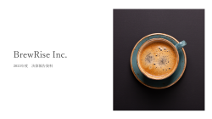













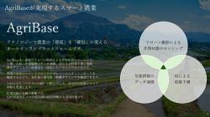












テンプレートをダウンロードいただき、ありがとうございました！
自分一人で資料を作るのはムズカシイ（汗）
と思ったら
Business Jungle 資料作成
と一緒に作りましょう（1スライド3,000円～）
そもそもBusiness Jungleって何者！？
さて、価格と品質はどんな感じだい？
サービス紹介資料をダウンロードする
お見積もり/サンプル作成を依頼する
https://business-jungle.com/material/download-material/
https://business-jungle.com/material/sample-material/

